Slide 1
«Нет в России семьи такой, где б ни памятен был свой герой»

Slide 2
“…литература в дни войны становится истинно народным голосом героической души народа”.
Алексей Толстой

Slide 3
“Если грохочут пушки –
молчат музы”.

Slide 4
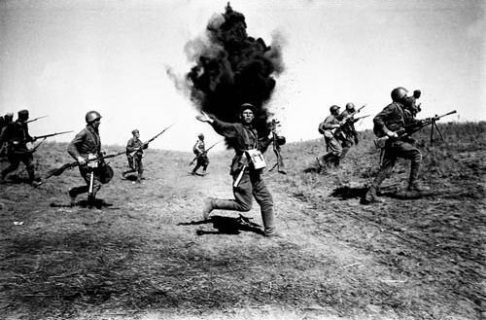

Slide 5
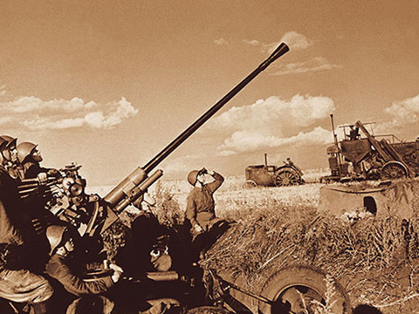

Slide 6
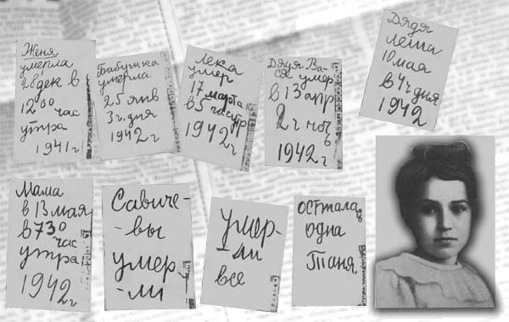

Slide 7
